Slide 1
Нижегородская область
Муниципальное бюджетное учреждение
Дополнительного образования
«Спасский дом детского творчества»
Выполнили:
Куламин Георгий Иванович,
Ваньков Алексей Иванович-
обучающиеся объединения
«Робототехника»
Руководитель:
Хламов Д.В., педагог ДО
Проект
«Умный дом на базе Arduino nano и ESP8266»
с.Спасское
2022

Slide 2
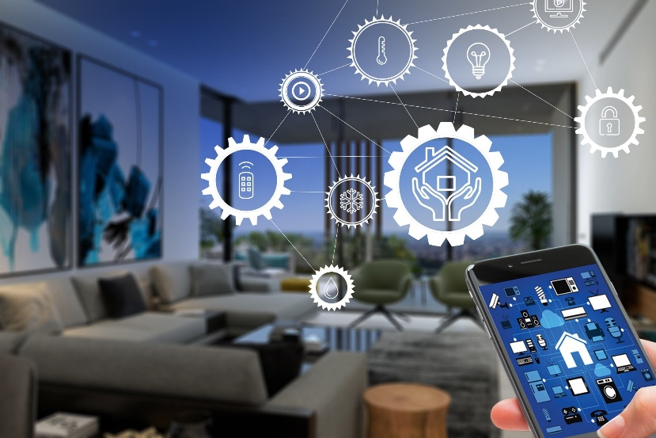
Цель проекта: Создать недорогой макет умного дома с несколькими различными функциями.
Задачи проекта:
Изучить что такое умный дом и что он умеет.
Изучить работу нескольких датчиков.
Сделать макет дома из бумаги/картона.
Установить в наш макет нужные нам датчики.
Запрограммировать систему умного дома
и проверить как она работает.
Объект: интеллектуальные системы «Умный дом».
Предмет: недорогой функционирующий макет умного дома, управляемый через интернет и пульт.
Новизна: мы сделаем довольно дешевый,
но полно функционирующий макет умного дома на базе Arduino и ESP8266.

Slide 3



Тематика сезона:
«Мой робот – друг»

Slide 4
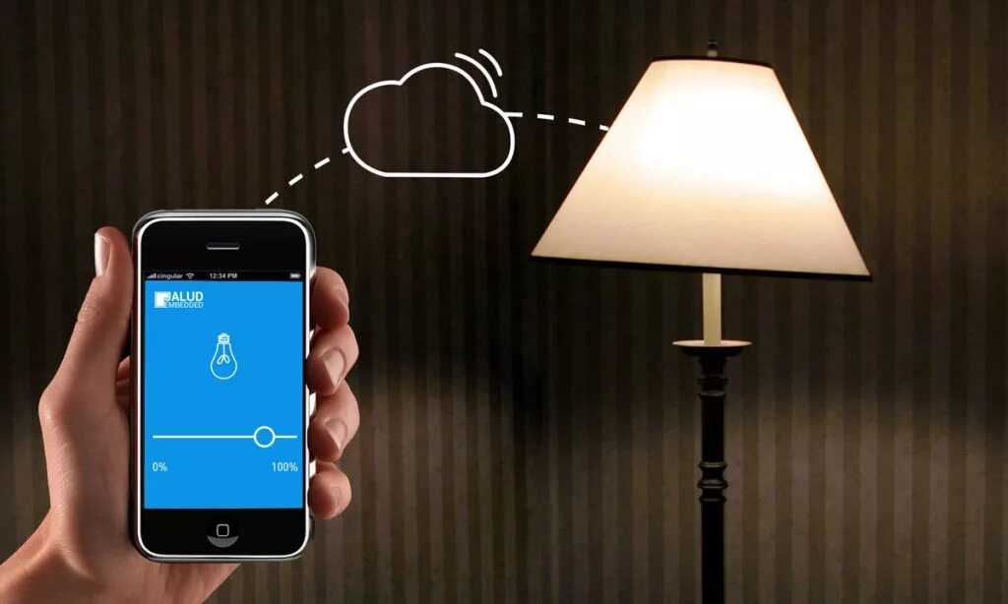
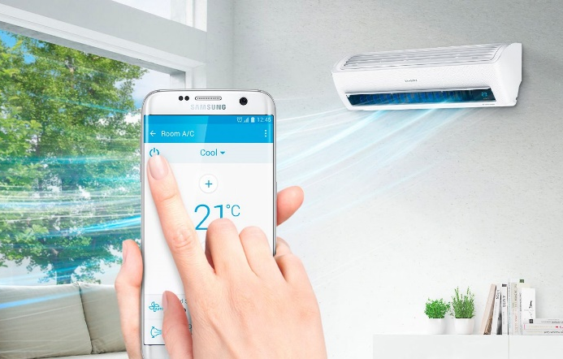
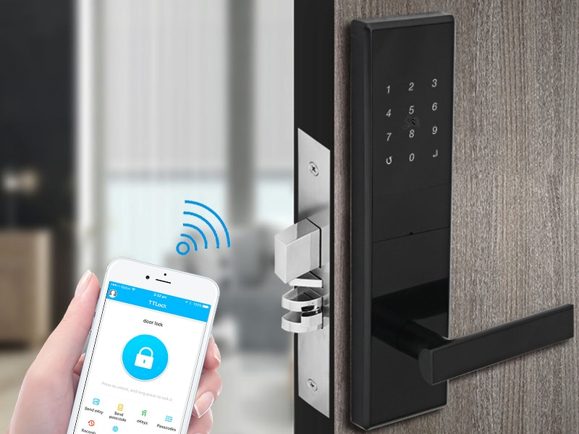
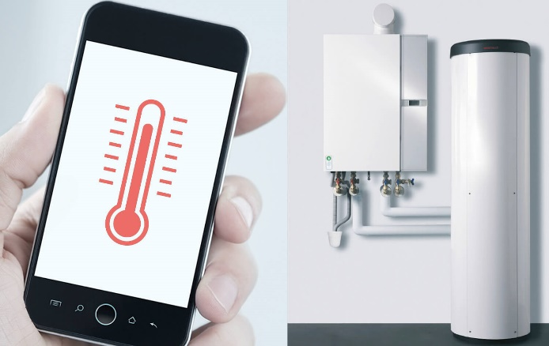
Комфорт в доме
Кроме безопасности система умного дома даёт еще и комфорт, управляемый через интернет.

Slide 5
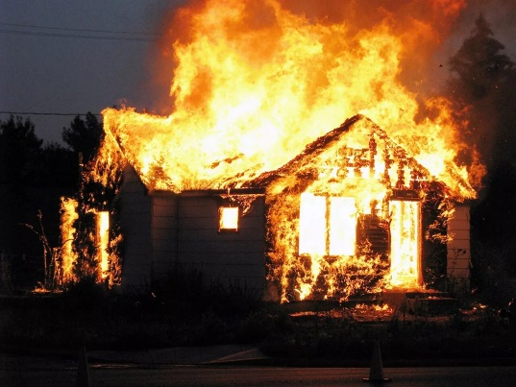
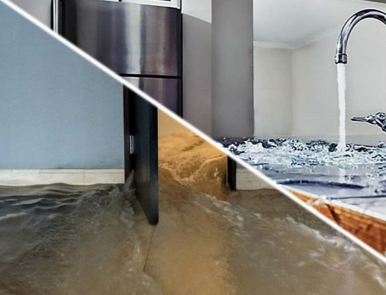
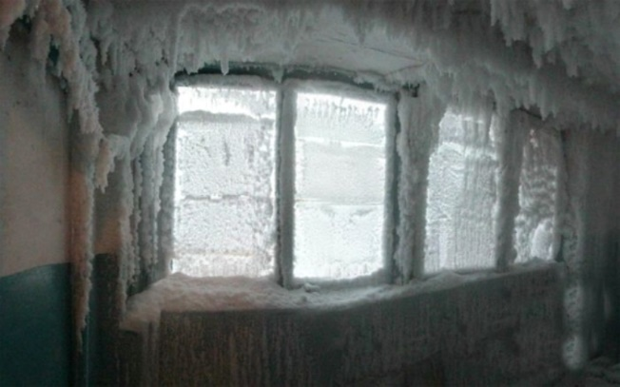
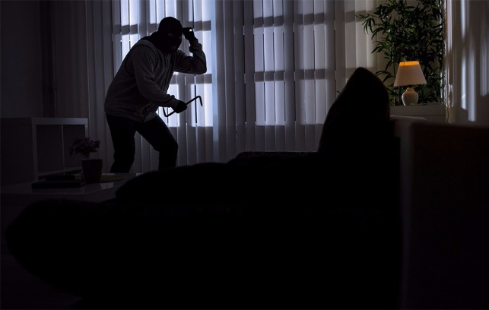
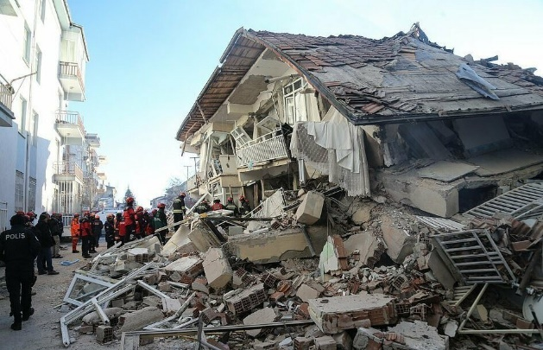
Проблема
Многие люди не
могут позволить себе систему умного дома, которая может оповестить человека об опасности или даже частично перенять управление домом на себя.

Slide 6
Анализ рынка
Устройства / фирма | Яндекс | Livicom | Xiaomi
Беспроводное реле | 2000 руб. | 3000 руб. | 3000 руб.
Хаб | 5000 руб. | 12500 руб. | 1800 руб.
Базовый набор системы Умного дома | 25000 руб. (хаб, датчик движения, открытия двери и пульт управления) | 17500 руб. (хаб, датчик движения и открытия двери) | 19000 руб. (wi-fi роутер, хаб, по 2 датчика движения и открытия двери, 2 умные розетки и 3 умные лампы
устройства | Наша система Умного Дома
Реле | 100 руб.
Хаб | 250 руб.
Система Умного Дома | 10000 руб. (2 хаба, 15 датчиков и исполнителей, повер банк)

Slide 7

Функции умного дома
безопасность
Обнаружение протечки воды
Обнаружение открытого пламени
Обнаружение землетрясения
Управление дверным замком через интернет
комфорт
Управление котлом и кондиционером через интернет
Управление светом через интернет и ИК-пульт
охрана
Обнаружение движения в доме
Обнаружение открытия двери

Slide 8
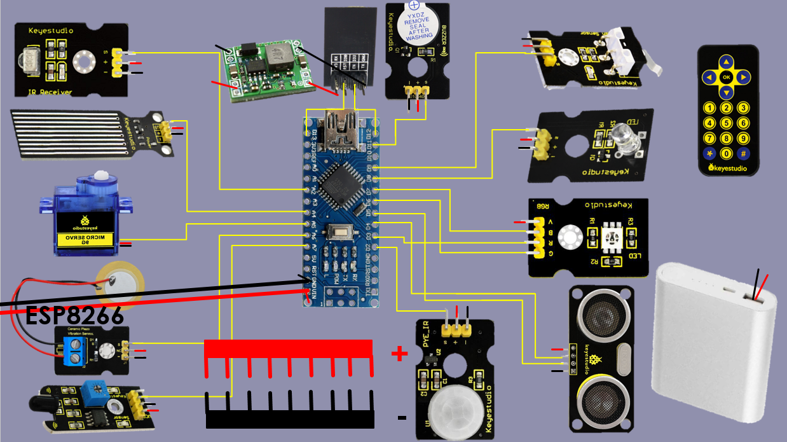
Электрическая принципиальная схема
подключения Arduino и его компонентов

Slide 9
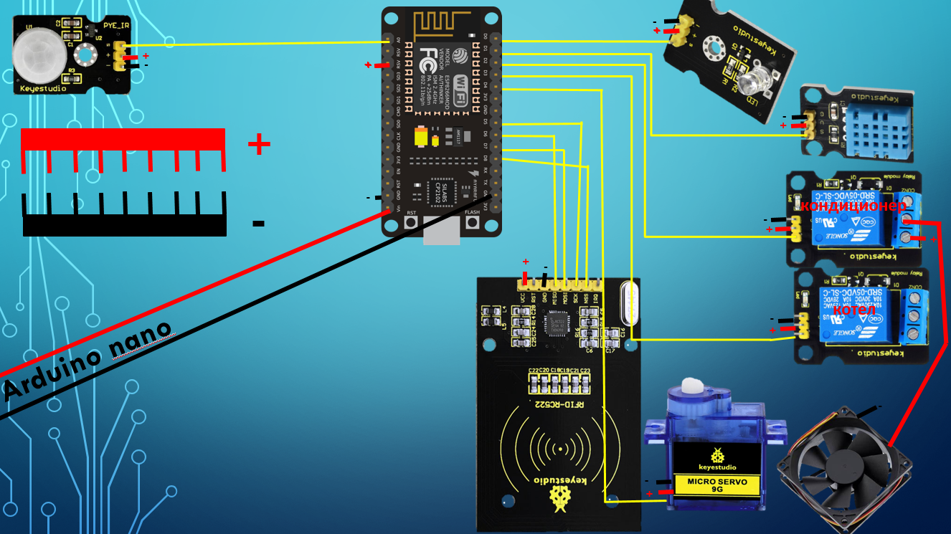
Электрическая принципиальная схема
подключения ESP8266 и его компонентов

Slide 10
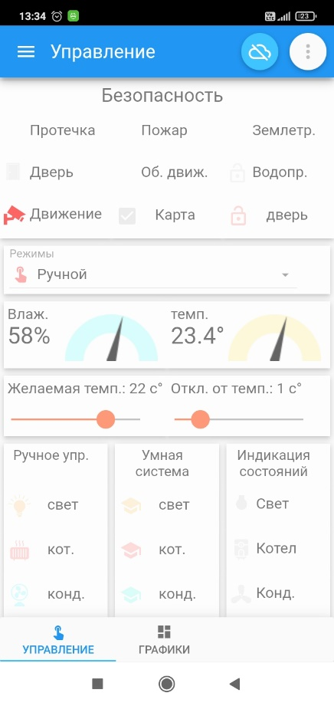
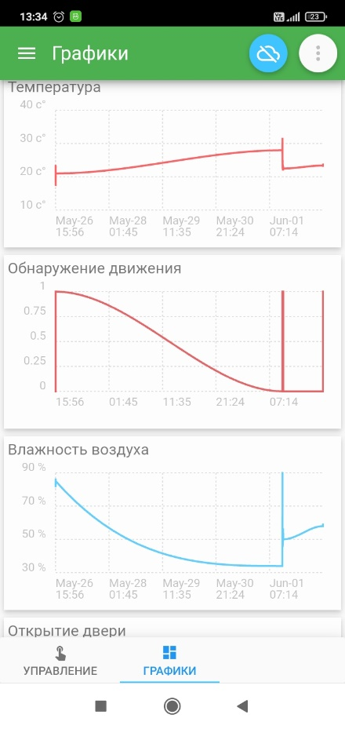

Экран системы управления умным домом

Slide 11
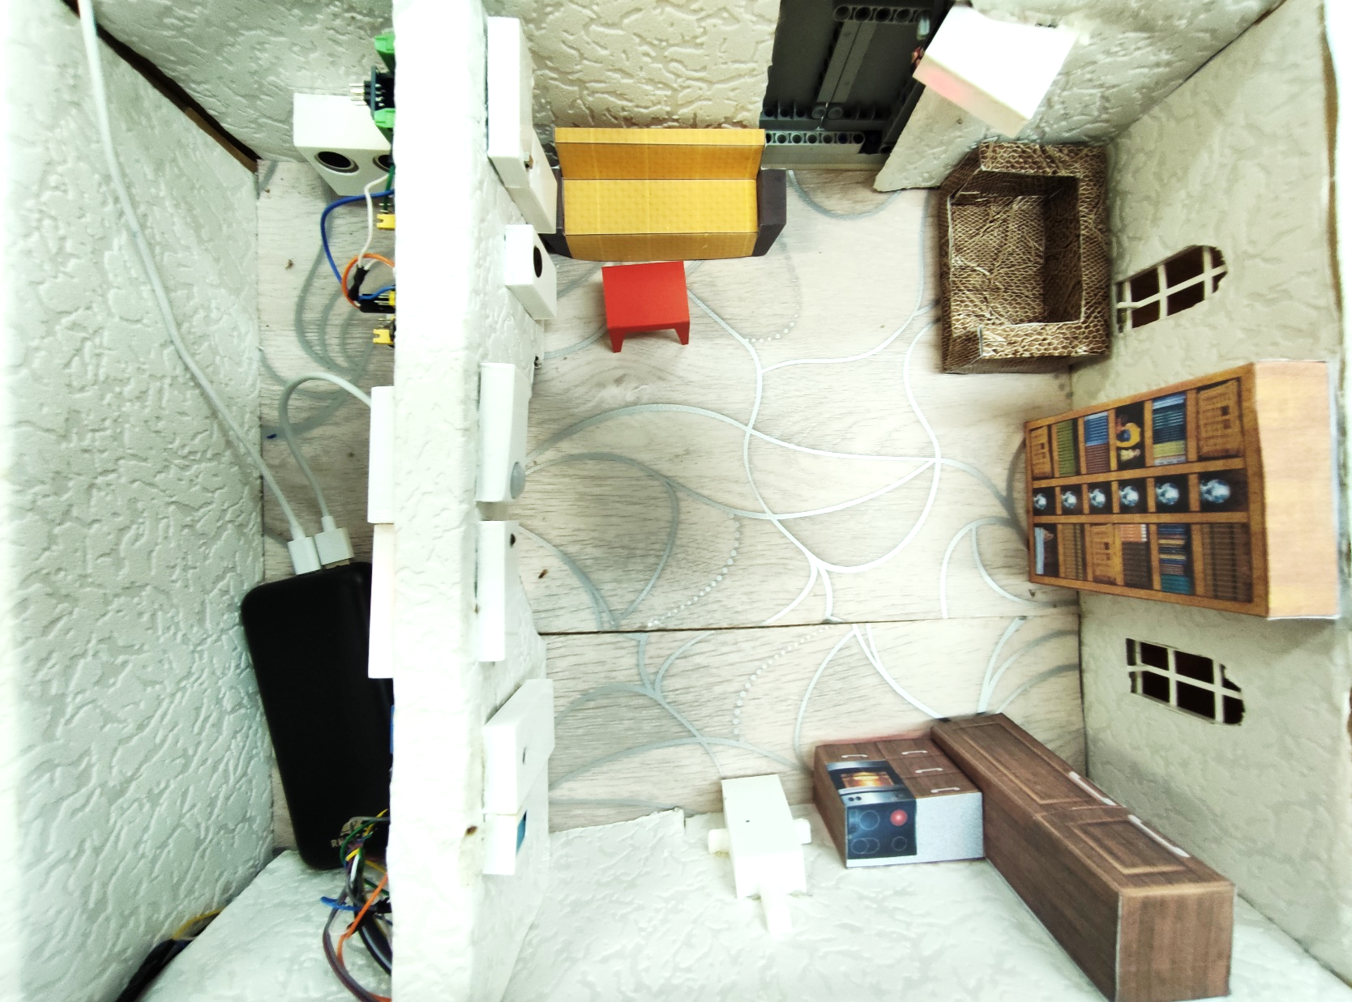
Заключение
Мы смогли сделать макет умного дома, повторить основные функции и смогли сделать хоть и простой, но зато бюджетный умный дом, доступный практически каждому. На получившуюся у нас стоимость умного дома мы можем купить комплект у производителей, состоящий только из одного хаба и два-три датчика.

